Slide 1
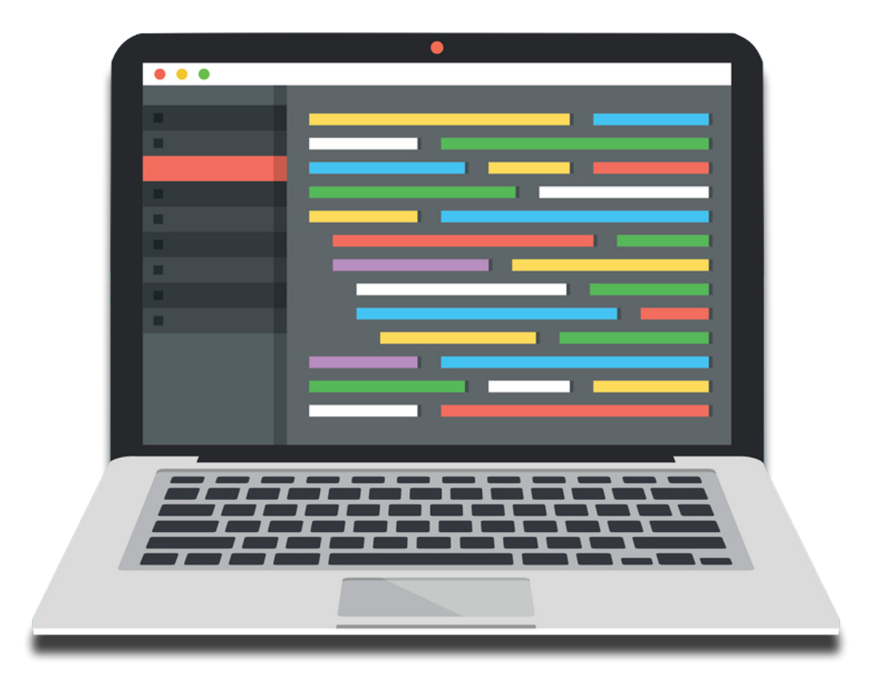

Введення в стандартну бібліотеку шаблонів (STL)

Slide 2

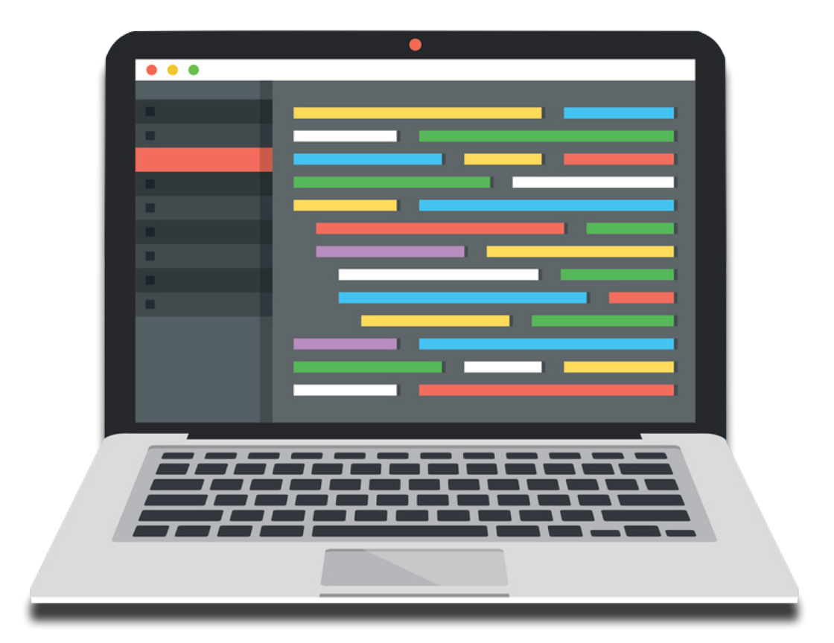
Що таке шаблон в С++?

Slide 3
Шаблон являє собою функцію або клас, що реалізуються для декількох типів даних

Slide 4

Стандартна бібліотека шаблонів (Standard Template Library) – набір універсальних шаблонних класів та функцій, які реалізують роботу базових структур даних та алгоритмів їх обробки

Slide 5
Контейнери
СКЛАДОВІ STL
Ітератори
Алгоритми

Slide 6

Контейнери
СКЛАДОВІ STL

Slide 7



Контейнери представляють собою структури для зберігання даних

Slide 8
Послідовні
Типи контейнерів
Адаптери
Асоціативні
vector
list
deque
stack
queue
priority_queue
set
multiset
map
multimap

Slide 9
Контейнери
СКЛАДОВІ STL
Ітератори
Алгоритми

Slide 10

СКЛАДОВІ STL
Алгоритми

Slide 11

Алгоритми виконують операції над елементами, що містяться у контейнері

Slide 12
Основні методи (спільні майже для всіх контейнерів):
begin();
end();
push_back(x);
push_front(x);
pop_back(x);
pop_front(x);
erase(p);
insert(p, x);
size();
empty();
clear().

Slide 13
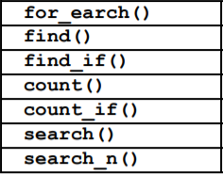
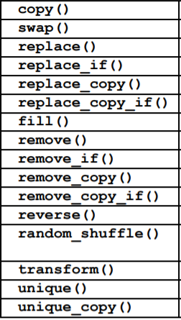
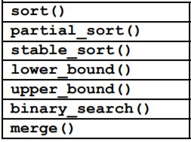
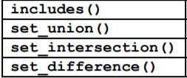
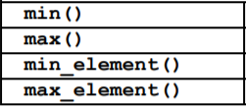
Види операцій, що виконують алгоритми:
Операції, що не модифікують
Операції, що модифікують
Операції над множинами
Сортування
Мінімуми та максимуми

Slide 14
Контейнери
СКЛАДОВІ STL
Ітератори
Алгоритми

Slide 15
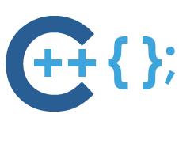
СКЛАДОВІ STL
Ітератори

Slide 16
Ітератори – це деяка абстракція, яка застосовується для виконання ітерації (перебору) елементів в контейнері STL і надання доступу до окремих елементів

Slide 17
Види ітераторів:
 | Виведення (output) | Введення (input) | Одно-спрямовані (forward) | Дво-спрямовані (bidirectional) | Довільного доступу (random access)
Читання |  | x = *i | x = *i | x = *i | x = *i
Запис | *i = x |  | *i = x | *i = x | *i = x
Ітерація | ++ | ++ | ++ | ++, -- | ++, --, +, -, +=, -=
Порівняння |  | ==, != | ==, != | ==, != | ==, !=, <, >, <=, >=

